Slide 1











Modellexperiment zur hoch aufgelösten Untersuchung des zukünftigen Lastausgleichs im Stromsystem – Ein szenariobasierter Vergleich von Modellierungen
Hans Christian Gils, Hedda Gardian, Alexander Fehler, Felix Gaumnitz, Tomke Janßen, Martin Kittel, Christine Krüger, Jann Launer, Alexander Murmann, Jennifer Mikurda, Jonas van Ouwerkerk,
Wolf-Peter Schill, Laura Torralba-Diaz, Alexander Zerrahn
12. Internationale Energiewirtschaftstagung
an der TU Wien (IEWT)
09. September 2021

Slide 2

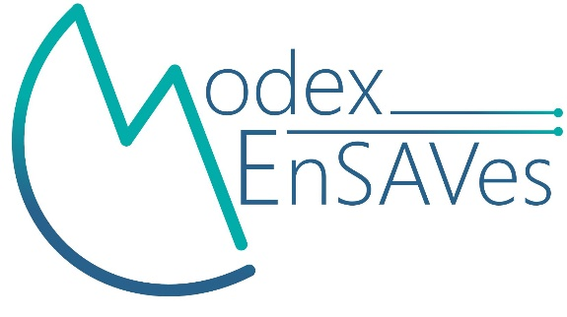



Modellexperiment FlexMex (MODEX)
MODEX-Verbund:
  6 Modellexperimente
  39 Projektpartner
  40 beteiligte Modellen
  Themen: aktuelle systemanalytische Fragestellungen
Fokus FlexMex:
Auswirkungen unterschiedlicher Modellierungsansätze auf den Einsatz von Lastausgleichs- und Sektorenkopplungsoptionen (z.B. Lastmanagement, E-Mobilität, Wärmepumpen, Elektrolyse, Speicher …)
Notes:
openModex: offene Modellframeworks
EnSAVes: Entwicklungspfade neuer Stromanwendungen
POLINS: politische Instrumente
MODEX-Net: Netzmodelle
MEO: operative Energiesystemanalyse

Slide 3





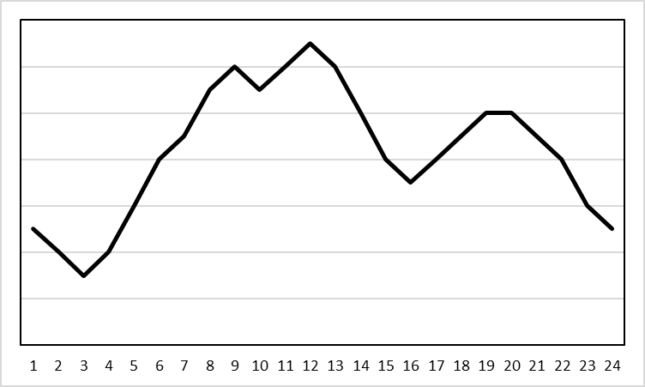
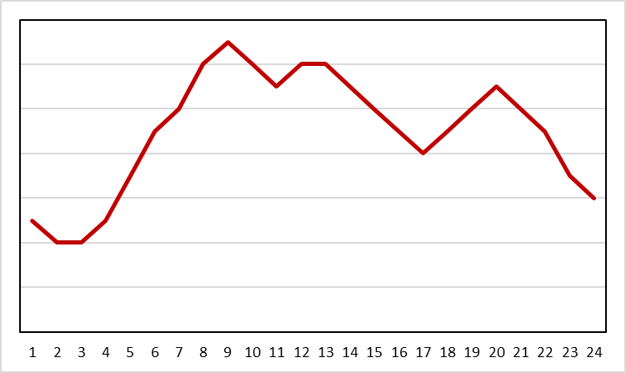


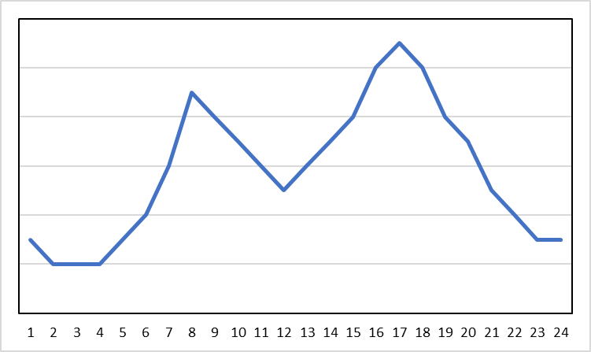

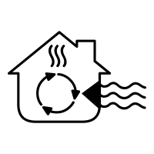







Modellexperiment FlexMex (MODEX)
Experiment Teil 1:
Betrachtung einzelner Ausgleichsoptionen in stark vereinfachtem System, um
  Wechselwirkung verschiedener Modellunterschiede zu minimieren und
  direkte Zuordnung von Ergebnis- zu Modellunterschiede zu ermöglichen
Experiment Teil 2:
Betrachtung vollumfänglicher Szenarien unter Berücksichtigung aller Lastausgleichsoptionen, um
  Auswirkungen einzelner Modellunterschiede im Gesamtsystem zu analysieren
a)
+
+
b)
c)
Notes:
Betrachtung von Systemen mit hohem Flexibilitätsbedarf (80% EE)
Fokus auf Anlageneinsatz, Anlagenausbau nur punktuell betrachtet

Slide 4
Modellexperiment FlexMex (MODEX)
Experiment Teil 1:
Experiment Teil 2:
22 Untersuchungsfälle
16 Untersuchungsfälle
Stromsektor
Alle Sektoren
Einsatz-
optimierung
1A)
1B)
1C)
1D)
3A)
3B)
3C)
3D)
EE-Anteil
EE-Anteil
Einsatz- und Ausbau-
optimierung
2A)
2B)
2C)
2D)
4A)
4B)
4C)
4D)
EE-Anteil
EE-Anteil
Notes:
Harmonisierung

Slide 5


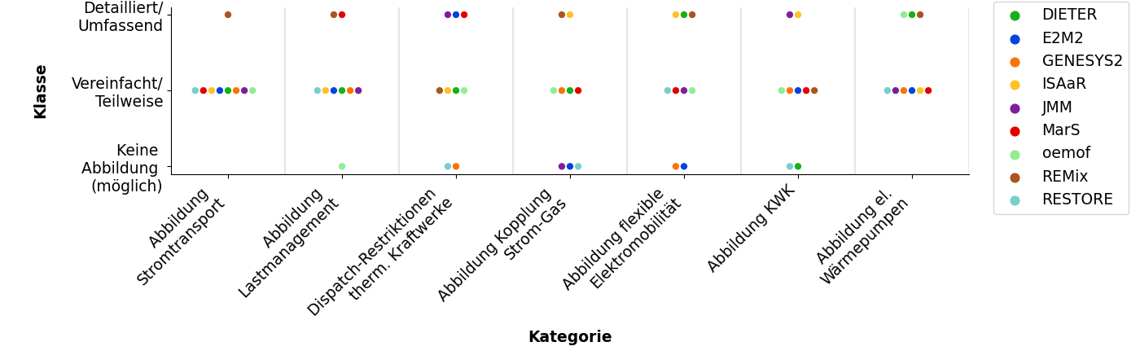
Beteiligte Modelle
DIETER
E2M2
GENESYS-2
ISAaR
JMM
MarS
oemof
REMix
RESTORE*
Gemeinsamkeiten:
  Optimierende, stündlich aufgelöste Stromsystemmodelle mit Sektorenkopplung
Unterschiede:
  Zielfunktion, Programmiersprache, Solver, Optimierungsverfahren, Funktionsumfang, Technologieumfang
* Teilnahme nur an FlexMex Teil 1
Notes:
Modellcharakterisierung
Programmierungssprache
GAMS
GAMS
C++
MATLAB/
PostgreSQL
GAMS
Fortran
Python
GAMS
MATLAB
Optimierungsverfahren
LP
LP/MIP
Populations-basierte Heuristik
LP
LP/MIP
MIP/
Lagrange/DP
LP
LP
Quadratische Optimierung
Bevorzugter Solver
CPLEX
CPLEX
CMA-ES
CPLEX
CPLEX
CPLEX
cbc
CPLEX
fmincon
Deterministisch
Ja
Ja/Optional
Ja
Zielfunktion
Min. Kosten
Min. Residuallast
Elemente der Zielfunktion
CAPEX, OPEX
OPEX
OPEX, Lagrange-Multipl.
CAPEX, OPEX
Residuallast, Lastausgleich

Slide 6
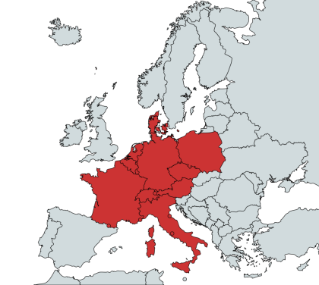
Szenarioausgestaltung
Regionalisierung:
  Betrachtung von 11 Ländern für unterschiedliche Stromerzeugungscharakteristika
Optimierungshorizont:
  2050 (in stündlicher Auflösung)
EE-Anteil:
  Variiert je nach Untersuchungsfall
  Betrachtung von Systemen mit hohem Flexibilitätsbedarf
Notes:
Betrachtung verschiedener Länder für unterschiedliche Stromerzeugungscharakteristika

Slide 7
Datenmanagement
Voraussetzung Modellvergleich: Vollständig harmonisierte Eingangsdaten
Schritt 1: Sammlung des Datenbedarfs
Schritt 2: Erstellung eines einheitlichen, maschinenlesbaren Dateninput- und -outputformats
Schritt 3: Datenbereitstellung
  Installierte Leistungen (Wind, PV, Ausgleichsoption)
  Zeitreihen Erzeugung und Nachfragen
  Techno-ökonomische Parameter
Schritt 4: Quelldokumentation mittels Metadatenstrings
Schritt 5: Automatisierte Zusammenführung aller Ergebnisse
Schritt 6: Automatisierte Erstellung von Ergebnisgraphiken

Slide 8
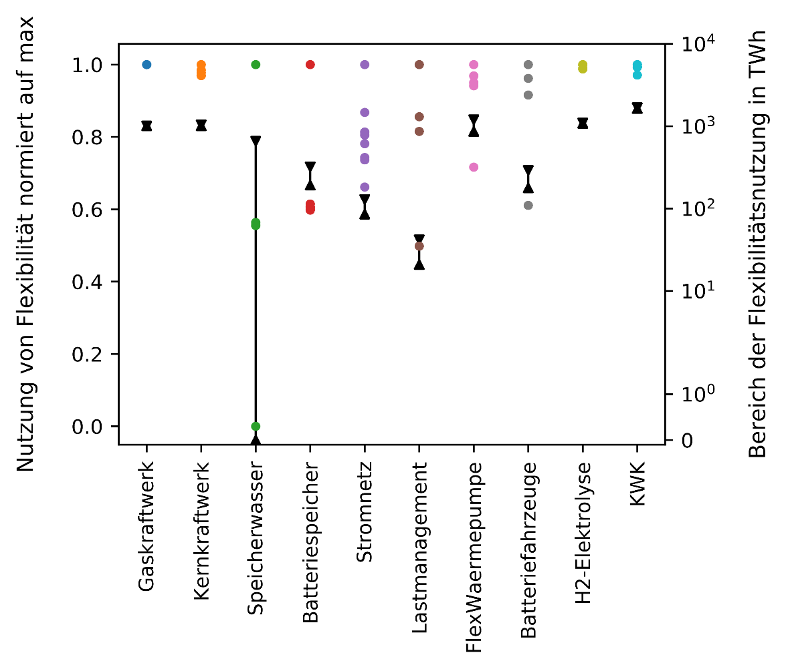
Experiment Teil 1: Ergebnisse
Geringe Unterschiede in der Technologieabbildung
Wesentliche Modellunterschiede v.a. bei Speicherwasserkraft, An- und Abfahren von Kraftwerken, Batteriefahrzeugen und Lastmanagement
  → Modellwahl erheblichen Einfluss

Slide 9
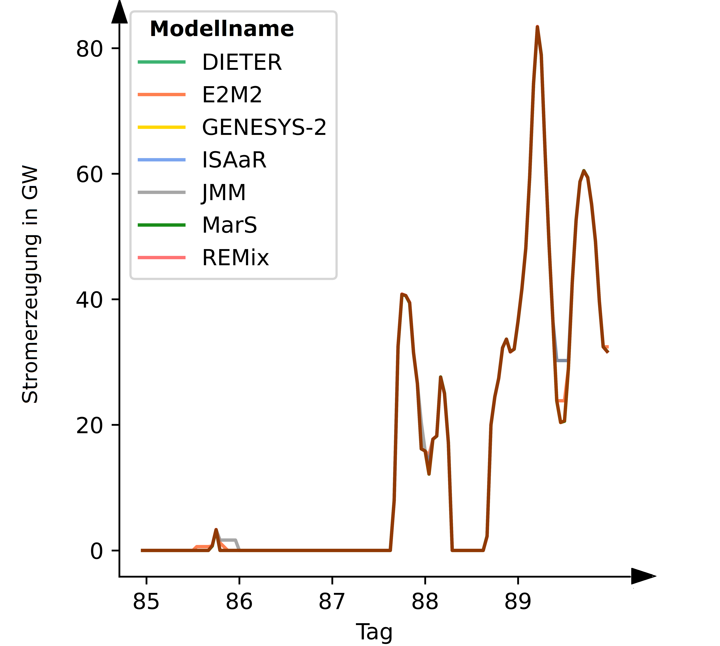
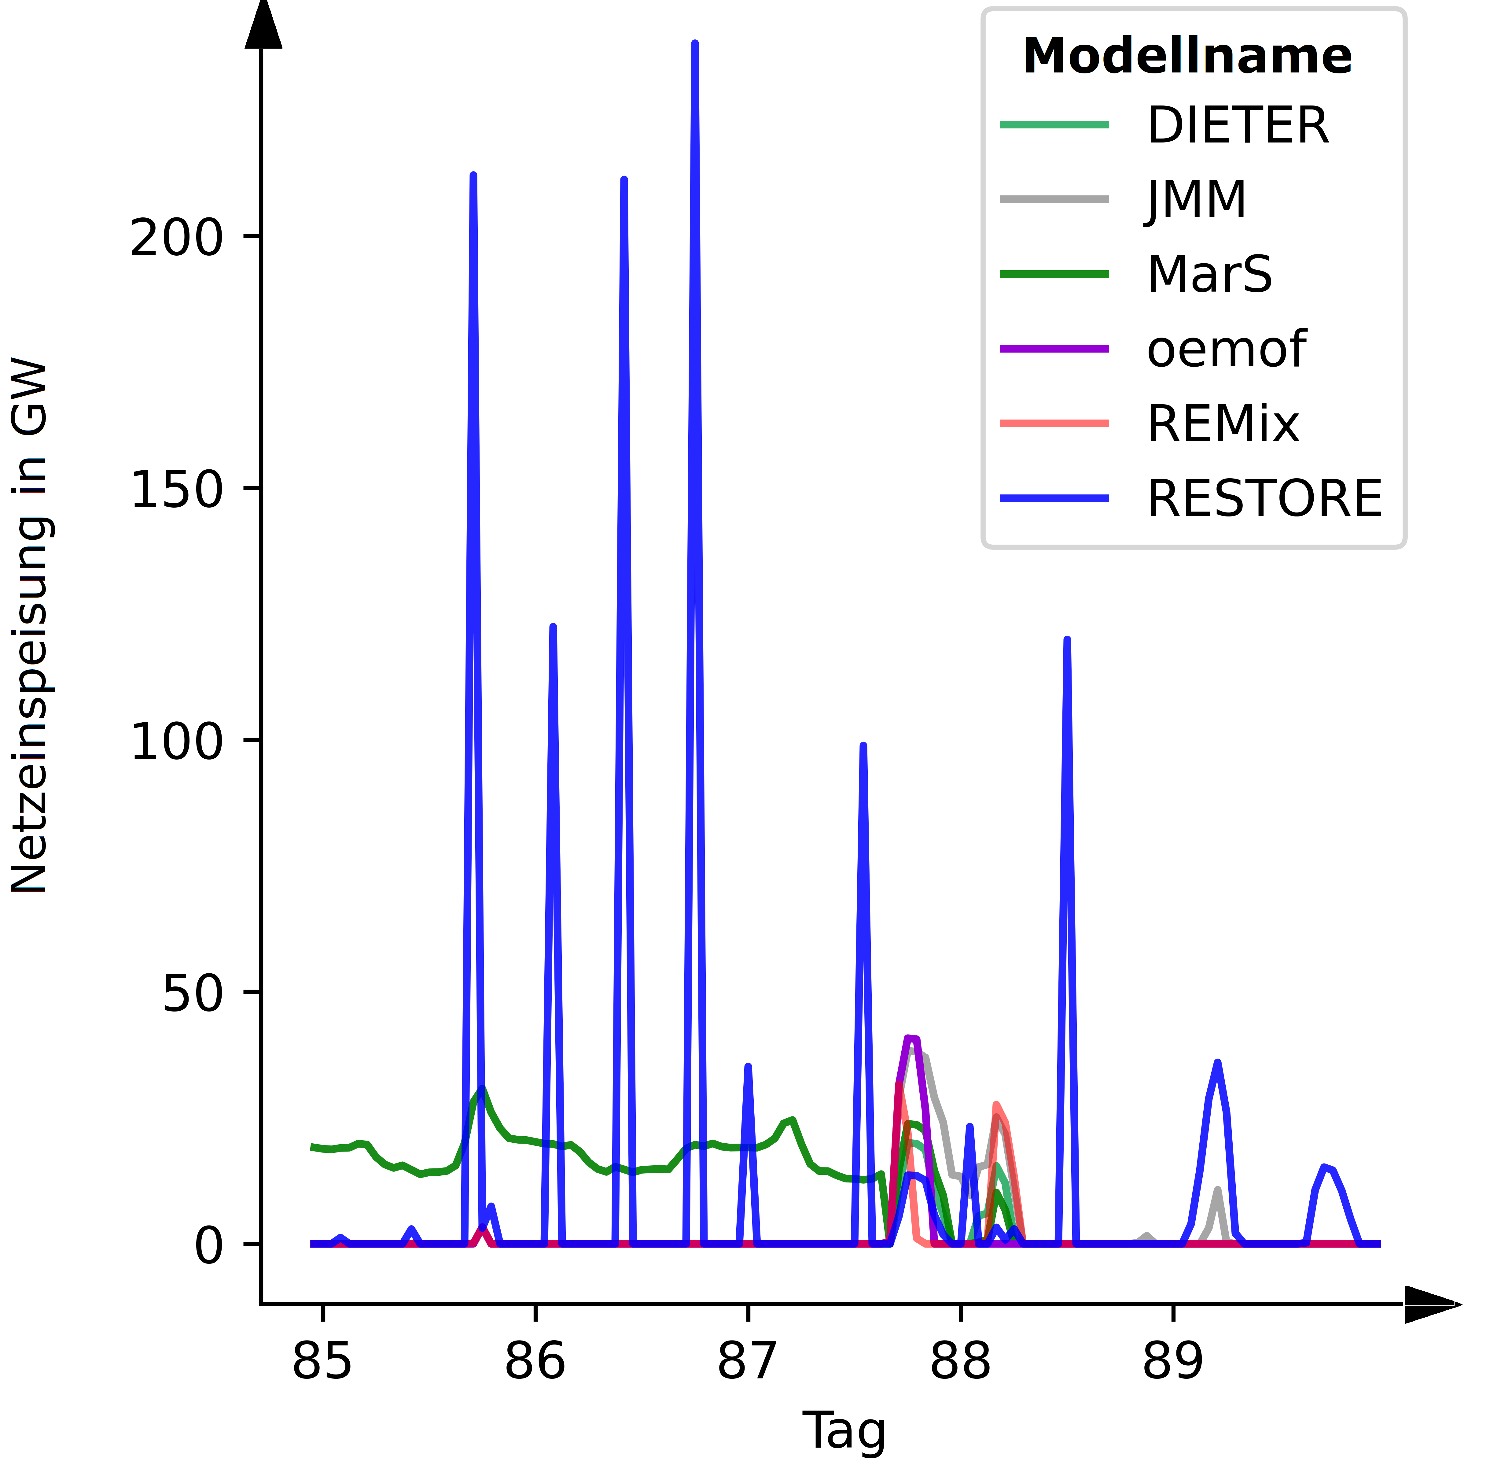
Experiment Teil 1: Ergebnisse
Ergebnisunterschiede meist gut mit Modellunterschieden verknüpfbar
Überlagerungseffekte auch bei reduzierten Untersuchungsfällen möglich
Methode nicht geeignet zur Bewertung fundamental unterschiedlicher Modellierungsansätze (quadratische Optimierung, rolling horizon, etc.), da sich die Ergebnisse nicht signifikant unterscheiden

Slide 10
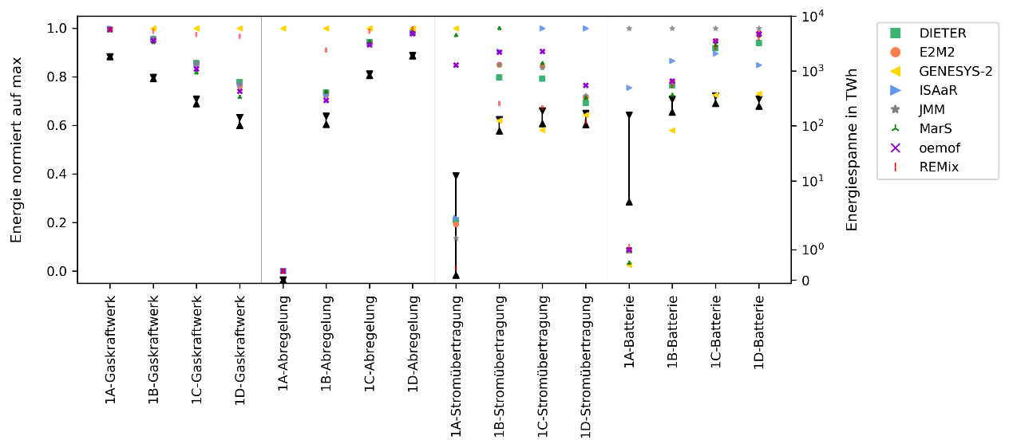
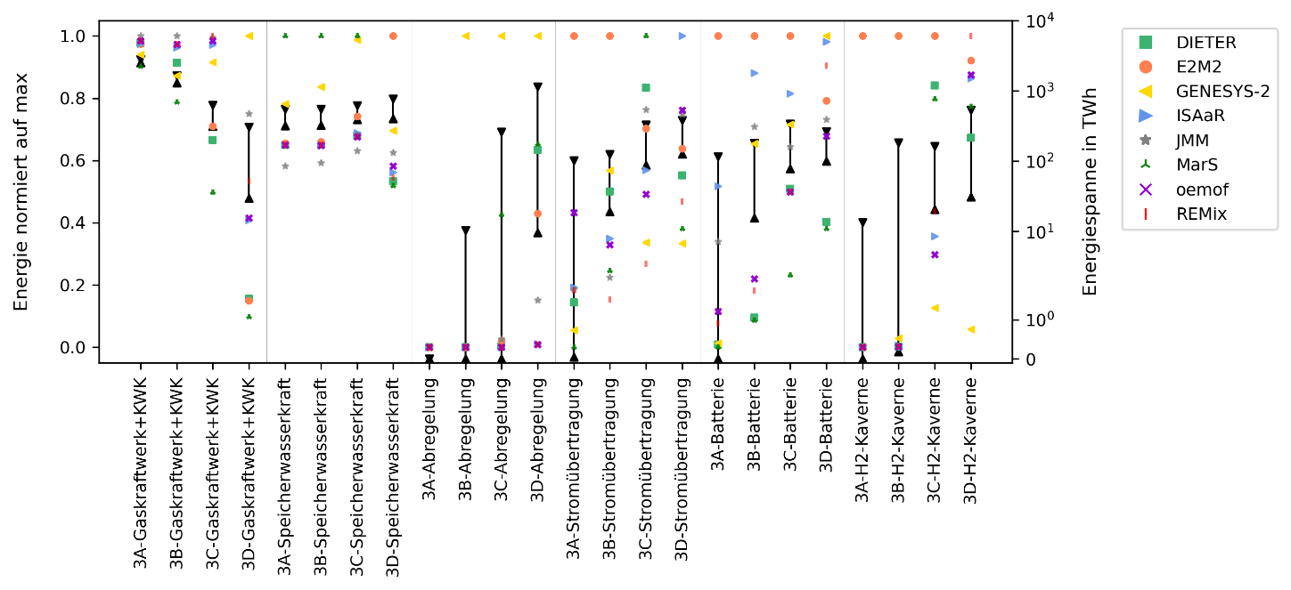
Experiment Teil 2 (vorläufige Ergebnisse)
Geringe Spannbreite der Ergebnisse bei Einsatzoptimierung des Stromsektors
  Hinweis auf Robustheit der Ergebnisse und Validität der Modelle
Deutlich größere Spanne bei Betrachtung von Sektorenkopplung und einem unterschiedlichen Modellumfang
Konsistent ist die Nutzung von Spitzenlastkraftwerken trotz eines EE-Dargebots von mehr als 100 %, die verstärkte Nutzung des Stromnetzes und von Langzeitstromspeichern mit wachsendem EE-Anteil
Inkonsistent ist die mit den vorhandenen Flexibilitätsoptionen wechselwirkende Batterienutzung

Slide 11
Fazit
Hoher Grad an Harmonisierung essentiell für Modellvergleich
Automatisierte Auswertung hat sich wegen häufiger Wiederholungen als sehr sinnvoll herausgestellt
Reduzierte Untersuchungsfälle ermöglichen deutlich bessere Analyse von Auswirkungen von Modellierungsunterschieden, die auf komplexe Untersuchungsfälle übertragen werden können
Unterschiede in Modellansatz (z.B. heuristischer Ansatz) und Modellumfang (z.B. Reduktion um KWK, netzgebundene Wärmepumpen oder flexibles Laden von E-Fahrzeugen) deutlich ausgeprägter als solche in der Technologieabbildung
Spezifische Modelleigenschaften haben je ne nach Berücksichtigungsgrad von Sektorkopplung einen starken Einfluss auf die Ergebnisse → Relevant bei Modellwahl
Herausgearbeitete Unterschiede können bei verschiedenen Modellen mit gleicher Eigenschaft beobachtet werden → somit wird vermutet, dass die Ergebnisse auch auf andere kostenminimierende Energiesystemmodelle übertragen werden können

Slide 12
Veröffentlichungen
4 Paper im “Renewable and Sustainable Energy Reviews“ - MODEX-Special Issue eingereicht
Ergebnisse FlexMex 1:
  “Modeling flexibility in energy systems – \\ a scenario-based comparison of power sector models”
  Preprint: https://elib.dlr.de/143072/
Ergebnisse Ausbauoptimierung:
  “Comparison of power sector models by analyzing the impact of modeling features on optimal capacity expansion”
  Preprint bald online
Ergebnisse FlexMex 2:
  “Model-related outcome differences in power system models with sector coupling - quantification and drivers”
  Preprint bald online
Harmonisierung im MODEX-Verbund:
  “Data Harmonisation for Energy System Analysis – Example of Multi-Model Experiments”
  Preprint bald online

Slide 13


Fragen und Diskussion
Weitere Infos zu MODEX: https://www.energiesystem-forschung.de/foerdern/modex
Kontakt
Hedda Gardian,
Deutsches Zentrum für Luft- und Raumfahrt e.V.,
Institut für Vernetzte Energiesysteme, Abteilung Energiesystemanalyse
Curiestraße 4 | 70563 Stuttgart | Telefon +49 711 6862 8819
Hedda.gardian@dlr.de | www.DLR.de/ve

